Slide 1
本科生毕业设计（论文）中期汇报
端到端折衍混合光学系统设计研究
学院：光电学院 专业：测控技术与仪器
学生姓名：李俊贤 学号：1120221991
指导教师：张楠 日期：2026年2月7日
重构版本（基于 tutorial_0207-184619 与 standalone_test_0207）

Slide 2
目录
1. 研究背景与问题定义
2. 技术路线与参数设置
3. 新阶段结果与关键指标
4. 存在问题与解决方案
5. 下一步计划与里程碑
6. 总结与答疑
中期报告重构版 · LaTeX+PPT 同口径

Slide 3
研究背景与问题定义
应用场景对大视场、小型化与高像质提出并行约束
传统经验迭代在高维参数空间易陷入局部最优
核心问题：构建可微射线-波动联合模型并形成可复现实验链路
中期报告重构版 · 数据截至2026-02-07

Slide 4
技术路线与参数设置
路线顺序：折射设计 -> 折衍混合（DOE）-> 端到端联合 -> 超表面扩展
主参数：foclen=8.0mm（目标）、fnum=2.0（目标）、thickness=10.0mm（目标）
训练配置：hybrid_iterations=3000，e2e分组学习率与阶段冻结策略
中期报告重构版 · 新结果统一口径

Slide 5
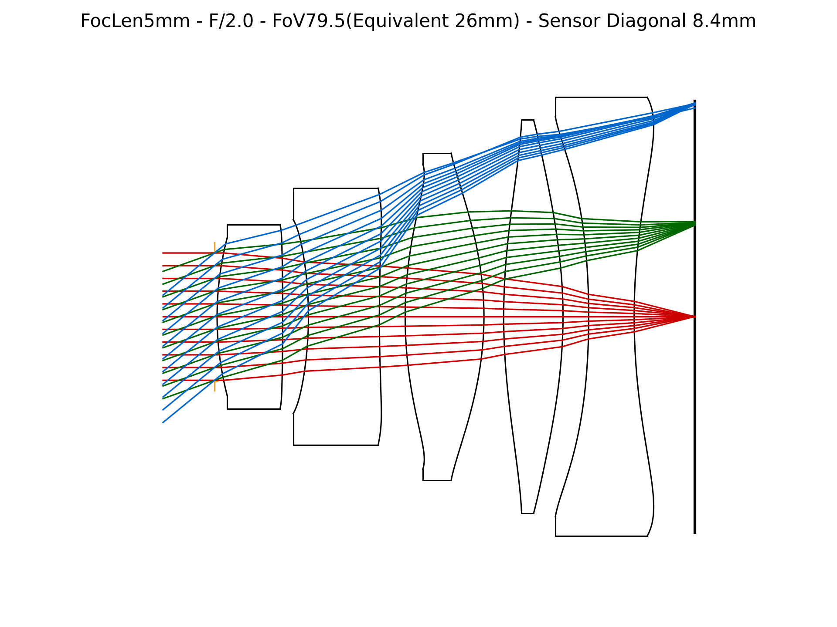
折射阶段进展（结构与像质）
折射系统结构图与像质图已在 tutorial_0207-184619 形成完整输出
当前作用：作为折衍混合与端到端阶段的统一初始化与对照基线
中期报告重构版 · 图像来源：final_lens.png

Slide 6
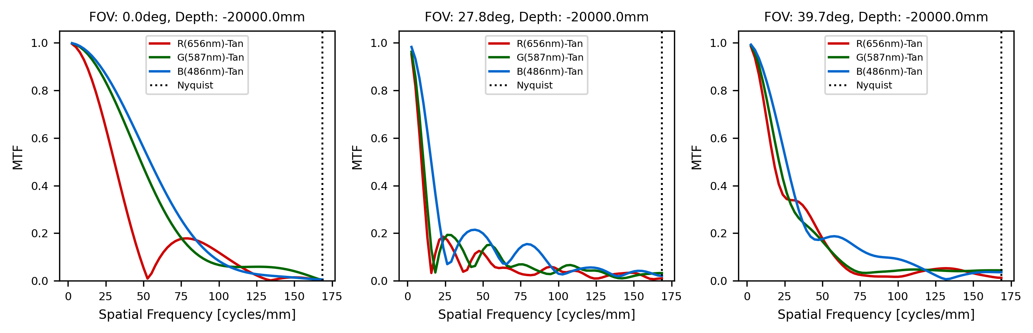
折射阶段进展（MTF与独立测试）
MTF趋势与结构参数可对应，支持锁参前的可行域筛查
独立测试目录 standalone_test_0207 已输出 geolens_test 系列图用于复核
中期报告重构版 · 图像来源：final_lens_mtf.png

Slide 7
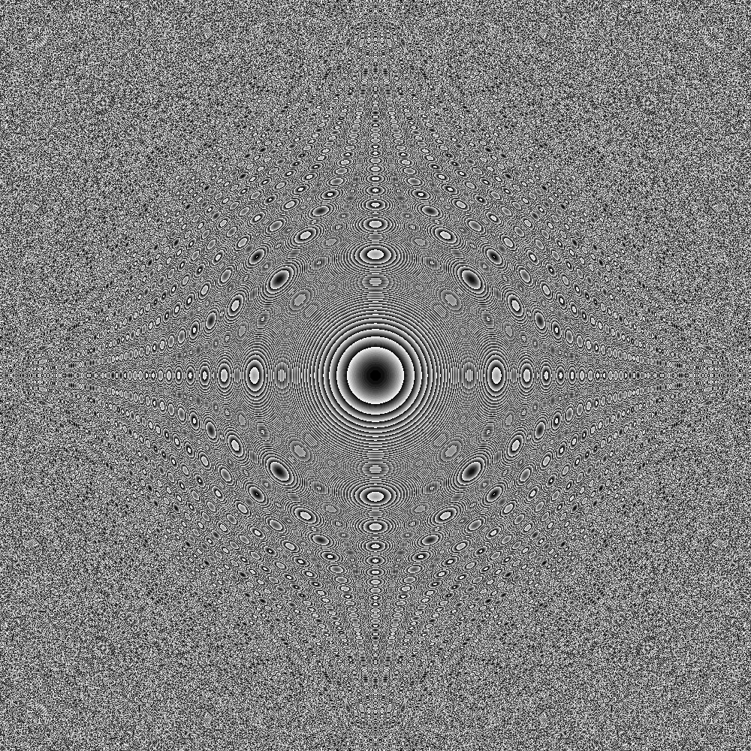
折衍混合阶段进展（DOE）
DOE相位图已形成可解释分布，联合优化链路稳定运行
定量结果：Hybrid loss 0.026145 -> 0.014280，改善 45.4%
中期报告重构版 · 图像来源：doe_phase_map.png

Slide 8
折衍混合阶段进展（系统分析）
hybrid_final_analysis_doe 图显示相位与成像分析输出闭环已建立
当前结论：主线可行且证据完整，仍需锁参后重复试验确认显著性
中期报告重构版 · 图像来源：hybrid_final_analysis_doe.png

Slide 9
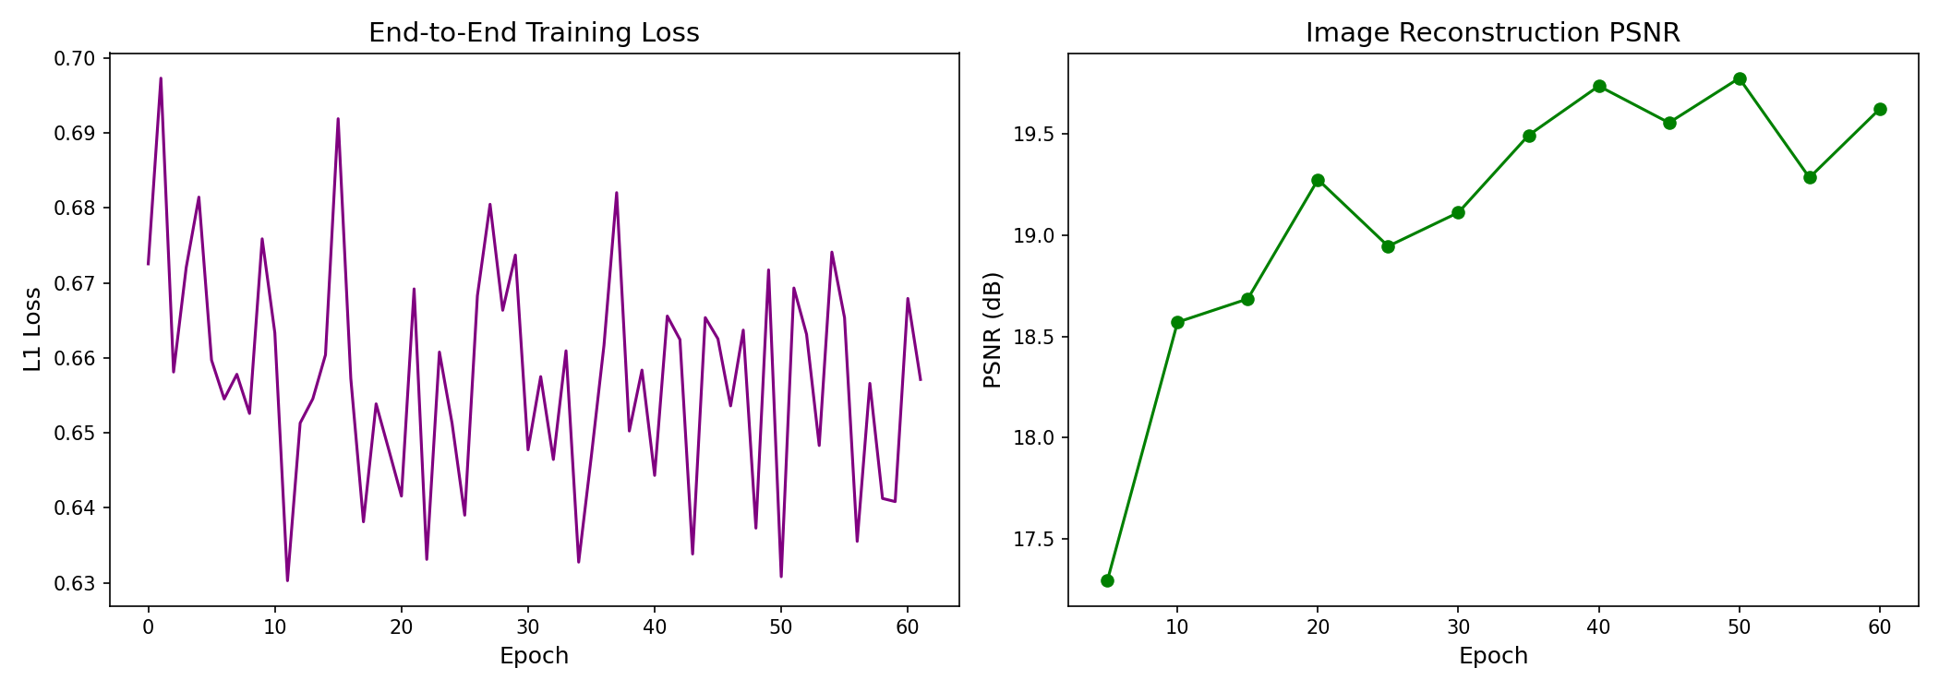
端到端方案与关键指标
主指标：PSNR；辅助指标：SSIM、LPIPS；同时保留PSF/MTF/Spot
阶段性结果：PSNR 从 17.30dB 提升至 19.62dB（当前已记录轮次）
图示为 e2e_training_curves，用于展示损失与PSNR协同变化
中期报告重构版 · 图像来源：e2e_training_curves.png

Slide 10
存在问题与拟解决方案
问题：参数尚未完全锁定、统计显著性验证不足、超表面扩展对比未闭环
方案：粗筛-精筛-锁定，主实验矩阵+消融矩阵，多随机种子重复统计
原则：只报告可追溯结果，不将进行中趋势写成最终结论

Slide 11
下一步计划与里程碑
阶段1：完成参数锁定并重训折射基线
阶段2：完成DOE主实验与统计对比
阶段3：完成端到端全指标评估与可视化样例归档
阶段4：完成超表面扩展公平对比与论文答辩材料定稿
中期报告重构版 · 目标保持可复现与可审计

Slide 12

总结与答疑
中期结论：四阶段主线已打通，关键证据链可追溯
文档状态：LaTeX正文中文字符 > 11000，PPT共12页并与正文同口径
独立测试结果已纳入证据体系（standalone_test_0207）
谢谢审阅，欢迎提出问题

